Slide 1
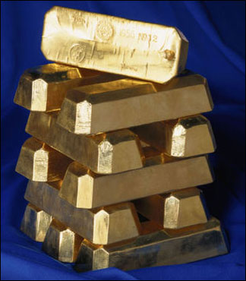
Золото
Работа ученицы 10 класса
По химии
Николаевской ООШ
Перфиловой Рады

Slide 2
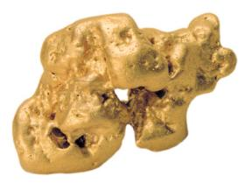
Философский камень
Философский камень (ребис) — в описаниях средневековых алхимиков некоторый химический реактив, необходимый для успешного осуществления превращения (так называемой трансмутации) металлов в золото.
Раствор его, так называемый золотой напиток (аurum potabile), принятый внутрь в малых дозах, должен был исцелять все болезни, молодить старое тело и делать жизнь более продолжительной.
Другое таинственное средство, носившее название белого льва или белой тинктуры, ограничивалось способностью превращать в серебро все неблагородные металлы.

Slide 3
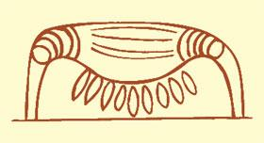
Металл богов - золото
С давних времен золото считалось металлом богов, особенно бога солнца. Бога солнца Ра называли также "золотая гора, которая озаряет землю". В представлении египтян тела богов были из чистого золота, и сам металл мог придавать божественные способности тому, кто его носил.
иероглиф золота
Усопшим царского происхождения надевали на лицо золотые маски, в то время как простые люди должны были довольствоваться желтой краской. Гробницу фараона, богато украшенную золотом, называли "золотой дом".

Slide 4
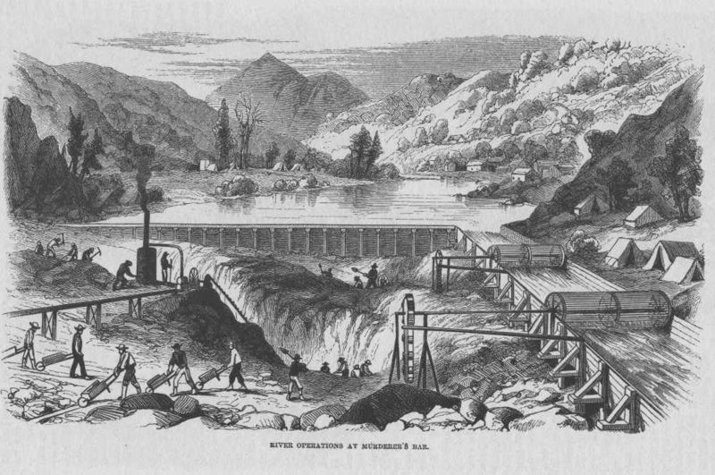
Калифорнийская
золотая лихорадка
Калифорнийская золотая лихорадка (1848—1855) началась в январе 1848, когда золото было обнаружено вблизи лесопилки на реке Американ-Ривер. Как только новость об обнаружении распространилась, около 300 тысяч человек прибыли в Калифорнию из других штатов.
Золотая лихорадка также привлекла десятки тысяч добровольцев из стран Латинской Америки, Европы, Австралии и Азии. Было обнаружено золото на сумму в несколько миллиардов сегодняшних долларов, что привело к увеличению состояния некоторых старателей. Другие, однако, вернулись домой с пустыми руками.

Slide 5
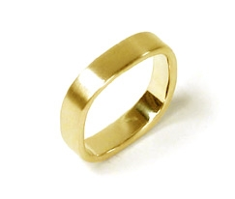
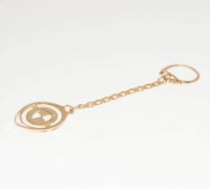
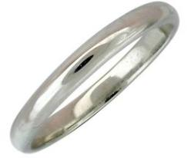
Цвета золота
В зависимости от цвета, в золотой сплав входят следующие металлы:
Белое золото – палладий, никель, платина
Желтое золото – серебро, медь (в другом процентном соотношении)
Белое золото – палладий, никель, платина
Красное золото – серебро, медь

Slide 6
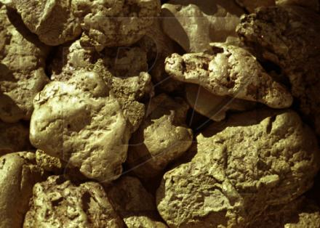
Физические свойства
Чистое золото — мягкий металл жёлтого цвета. В тонких плёнках золото просвечивает зелёным. Золото обладает исключительно высокой теплопроводностью и низким сопротивлением. Золото – очень тяжелый металл: шар из чистого золота диаметром 46 мм имеет массу 1 кг.
Литровая бутыль, заполненная золотым песком, весит приблизительно 16 кг. Золото очень ковко и тягуче. Из кусочка золота весом в один грамм можно вытянуть проволоку длиной в три километра или изготовить золотую фольгу в 500 раз тоньше человеческого волоса (0,0001 мм). Мягкость чистого золота настолько велика, что его можно царапать ногтем.

Slide 7
Химические свойства
Золото — самый инертный металл, стоящий в ряду напряжений правее всех других металлов, благодаря чему было отнесено к благородным металлам. Затем была открыта способность царской водки растворять золото, что поколебало уверенность в его инертности.
Золото растворяется только в горячей концентрированной селеновой кислоте:
2Au + 6H2SeO₄ = Au₂(SeO4)₃ + 3H₂SeO₃ + 3H₂O
Золото сравнительно легко реагирует с кислородом и другими окислителями при участии комплексобразователей:
4Au + 8CN− + 2H₂O + O2 → 4[Au(CN)₂] + 4OH
С сухим хлором золото реагирует при ~200 °С с образованием хлорида золота, в водном растворе (царская водка) золото растворяется с образованием хлораурат-иона уже при комнатной температуре:
2Au + 3Cl2 + 2Cl− → 2[AuCl4]
Золото также растворяется во ртути, фактически образуя легкоплавкий сплав (амальгаму).

Slide 8
Целебные свойства золота
По старинным поверьям:
►Если держать золото во рту, это поможет при болезнях горла и сделает запах изо рта приятным.
►Имеющий при себе золото не будет знать печали, и чем больше золота, тем радостнее станет у него на душе
►Если одеть на шею ребенка ожерелье из золота, это успокоит его крики и плач, предохранит от падучей.
►Если золотой иглой проколоть ухо, то сделанное отверстие больше не зарастет

Slide 9
Целебные свойства золота
Доказано наукой:
►Наукой доказано, что в крови каждого человека содержится золото. И хотя концентрация его в организме чрезвычайно мала, но врачи-гомеопаты утверждают, что и в таких количествах этот металл физиологически активен.
►Для сохранения молодости золото применяется в пластической хирургии. Для этого тончайшие нити из этого металла толщиной всего несколько микрон с помощью специального проводника вводятся под кожу. Через несколько недель вокруг каждой из них формируется эластичная коллагеновая ткань, которая становится «каркасом» для кожи.
►В медицине широкое применение получили препараты, содержащие соединения солнечного металла, для лечения ревматоидного артрита и полиартрита.

Slide 10
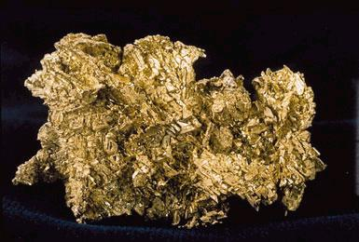
Применение золота
По своей химической стойкости и механической прочности золото уступает большинству платиноидов, но незаменимо, как материал для электрических контактов. Поэтому в микроэлектронике золотые проводники и гальванические покрытия используются очень широко.
Золото используется в качестве мишени в ядерных исследованиях, в качестве покрытия зеркал, работающих в дальнем инфракрасном диапазоне, в качестве специальной оболочки в нейтронной бомбе.
Золотые припои очень хорошо смачивают различные металлические поверхности и применяются при пайке металлов.
Золочение металлов широко используется в качестве метода защиты от коррозии.
Золото зарегистрировано в качестве пищевой добавки Е175.

Slide 11
Спасибо за внимание!:)

